Slide 1

Task 7 AI Writer
2018201055 王逢源 劳动人事学院

Slide 2
任务：
收集尽可能多的计算机科学研究论文，从论文中提取不同的论文部分。从提取的论文部分内容中构建一个庞大的句子库。
为句子（而不是单词）构建n元语法模型。建立句子相似性度量以帮助查找相似句子。
目标：给定输入句子和章节标记（例如：“摘要”或“引言”），使用类似的后续句子生成整个章节。
思路：
数据收集：Python网络爬虫，爬取足够多的CS论文，提取出论文的各个部分。
数据清洗、对论文分句、分词
构建模型：统计不同论文章节中每个单词的词频，计算词在此章节中出现的概率。将一个句子当作一个序列文本，按照1阶马尔可夫链，即二元语法计算句子的概率。再以句子为单位去构建二元句法模型。

Slide 3
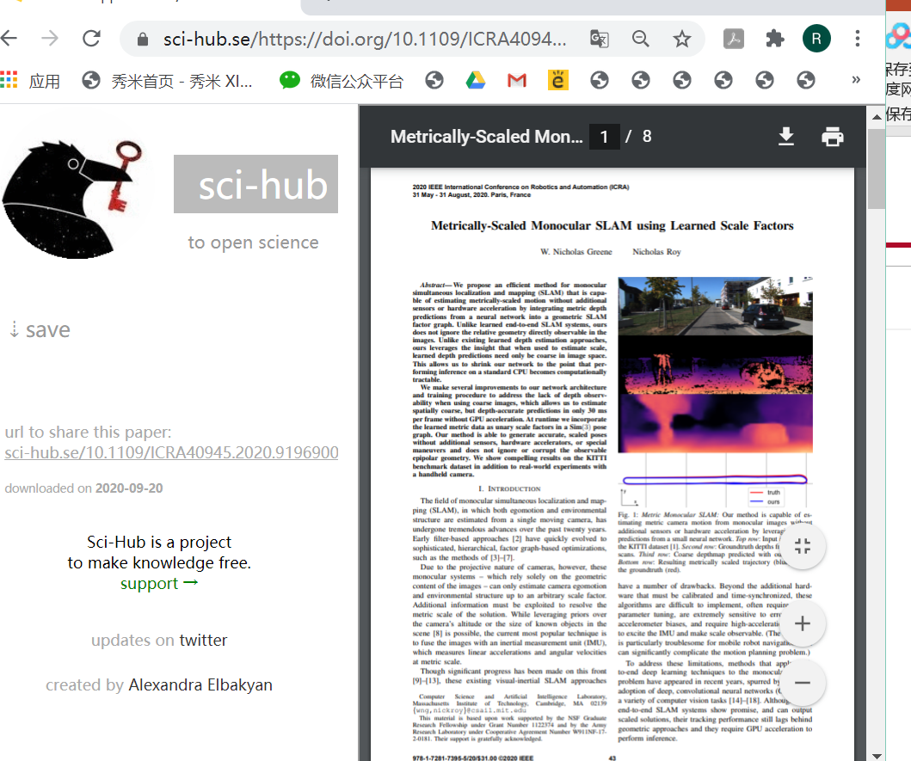
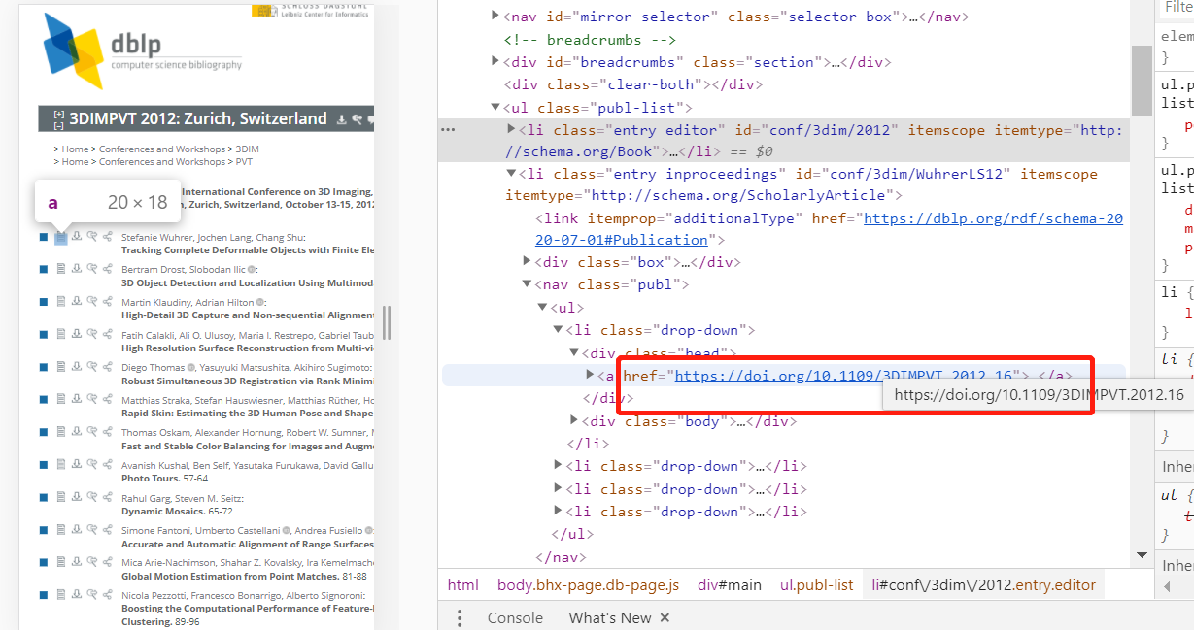
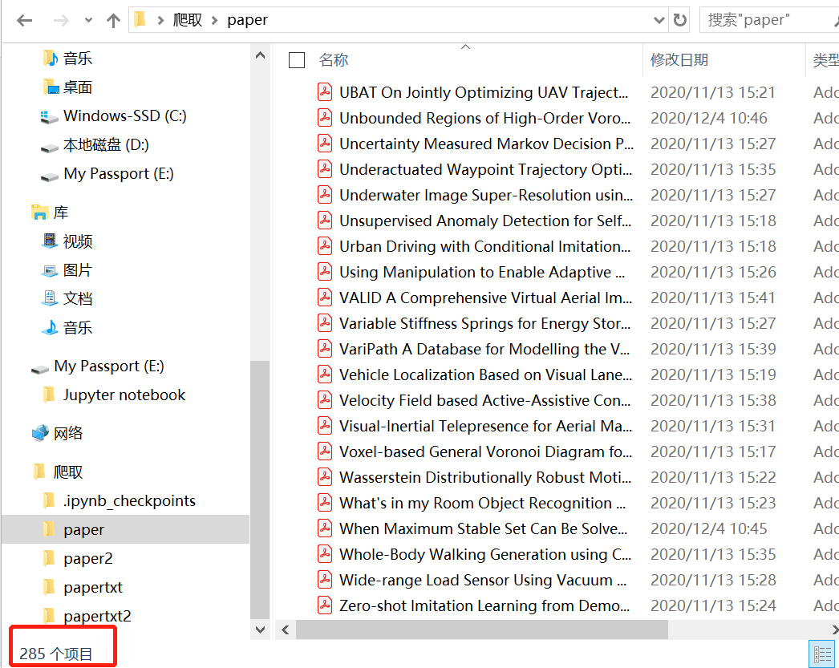
数据收集和处理
IEEExplore; DBLP+SCI-HUB
爬取到论文的DOI链接和标题，链接前添加https://sci-hub.do/
requests.get() 找到内嵌pdf的链接并下载
用pdfminer、pdfplumer将pdf批量转换成txt

Slide 4
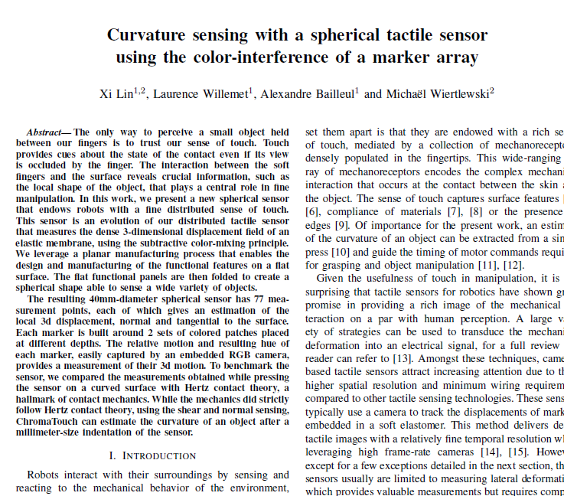
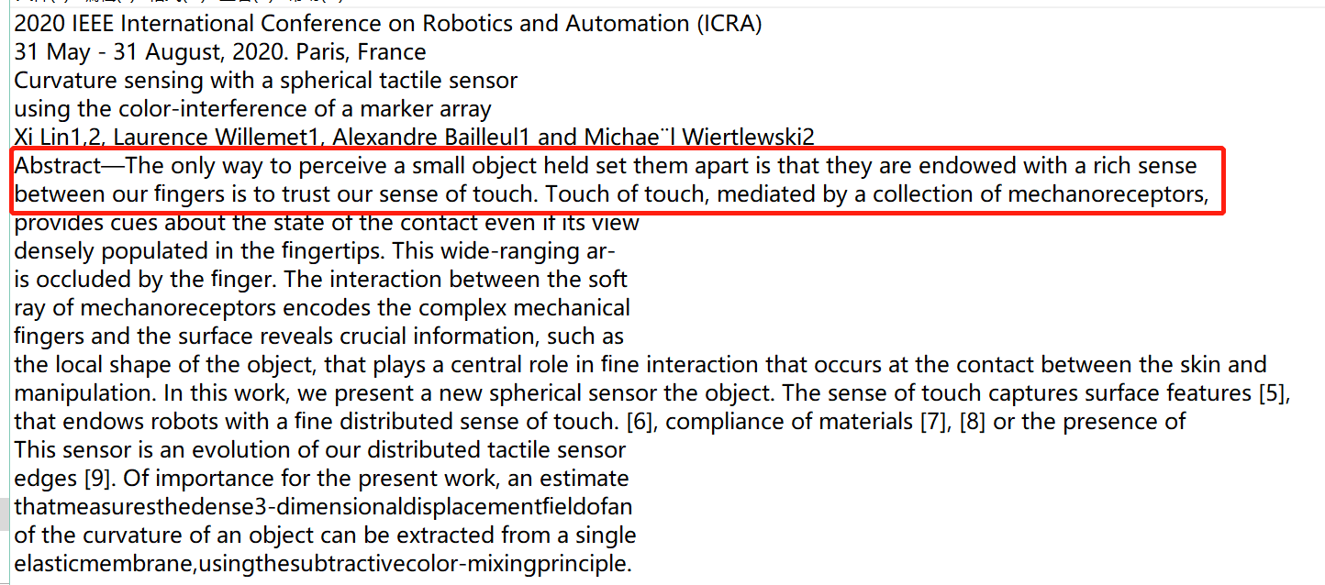
数据收集和处理
问题：
1. 论文布局复杂

Slide 5
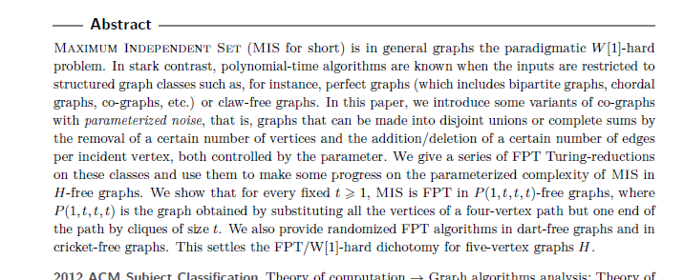
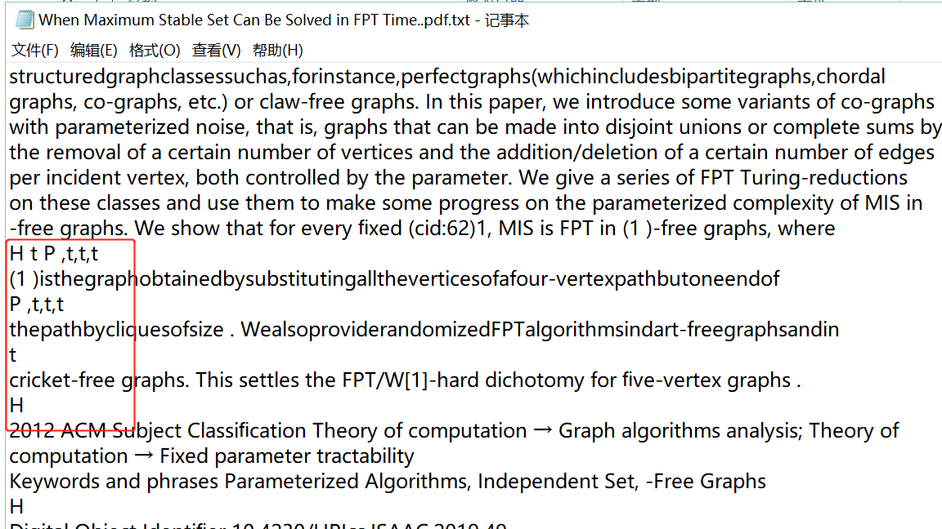
数据收集和处理
问题：
2. 包含大量数学公式

Slide 6
数据收集和处理
OCR字符识别：Tesseract-OCR + PyOcr 识别率不高
from wand.image import Image
from PIL import Image as PI
import pyocr
import pyocr.builders
import io
tool = pyocr.get_available_tools()[0]
req_image = []
final_text = []
image_pdf = Image(filename="paper2/A 2116-Approximation for the Minimum 3-Path Partition Problem..pdf", resolution=300)
image_jpeg = image_pdf.convert('jpeg’)
for img in image_jpeg.sequence:
img_page = Image(image=img)
req_image.append(img_page.make_blob('jpeg’))
for img in req_image:
txt = tool.image_to_string(
PI.open(io.BytesIO(img)),
lang="equ+eng",
builder=pyocr.builders.TextBuilder()
)
final_text.append(txt)
with open('paper1.txt','a+',encoding='utf-8') as f:
for txt in final_text:
f.write(txt+'\n')
f.close

Slide 7
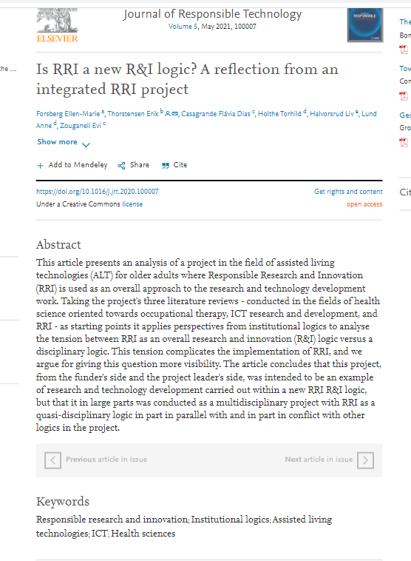
数据收集和处理
选择Elsevier sciencedirect论文数据库
好处：
网页版论文，易于提取和处理，省去了pdf转换txt的麻烦。
论文各部分结构清晰，可直接提取abstract，keywords，introduction等论文各部分。
爬取方便，数据量大。
问题：
abstract、keywords部分静态加载，论文主体部分动态加载，requests.get()无法获取 → selenium模拟浏览器爬取
需要登陆人大的机构账户，selenium模拟打开时不会自动登陆 → 先打开一个chrome浏览器（chrome.exe --remote-debugging-port=9222 --user-data-dir=“E:\jupyter notebook\chrome”），手动登陆成功后，使用selenium接管已打开的浏览器，进行自动化测试。
爬取速度较慢

Slide 8
数据收集和处理
chrome_options = Options()
chrome_options.add_experimental_option("debuggerAddress", "127.0.0.1:9222")
chrome_driver = "C:\Program Files (x86)\Google\Chrome\Application\chromedriver.exe“
intro_num=1
for link in linklist[:]:
driver = webdriver.Chrome(chrome_driver, options=chrome_options)#启动已手动调试好的chrome浏览器
driver.get(link)
time.sleep(2)
bs=BeautifulSoup(driver.page_source,'lxml')
try:
bs2=bs.find('div',{"id":"body"}).find_all('h2')
for h2 in bs2:
h=h2.text.find("Introduction")
if h !=-1:
intros=h2.next_siblings
for i in intros:
intro=i.text+'\n'
with open('introduction/%d'%(intro_num)+'.txt','a',encoding='utf-8') as f:
f.write(intro)
f.close()
print('downloaded%d'%(intro_num))
except:
pass
intro_num+=1

Slide 9
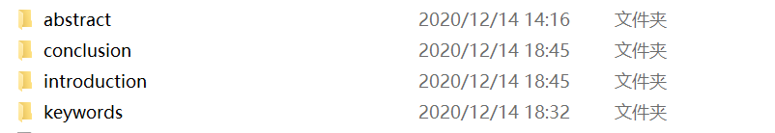
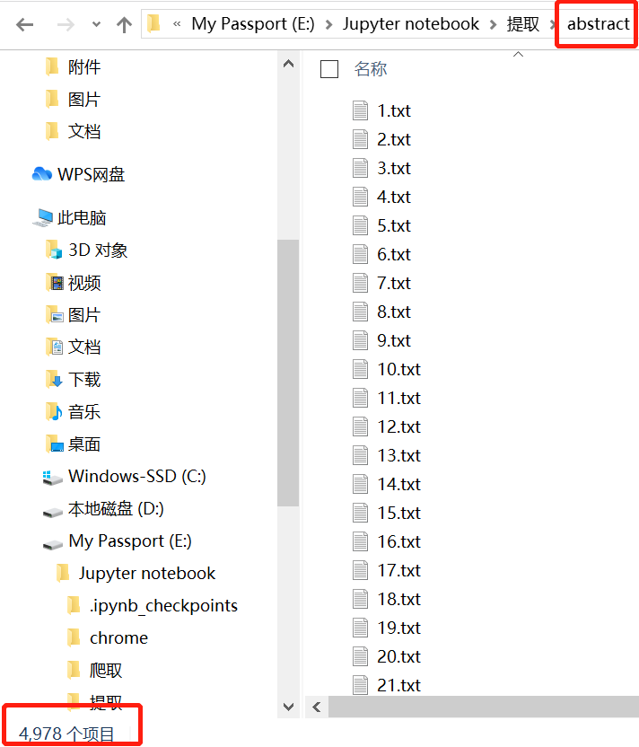
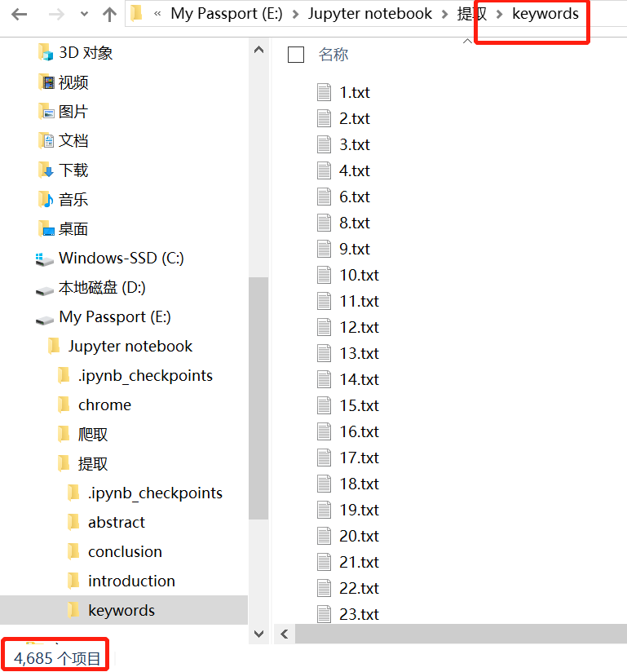
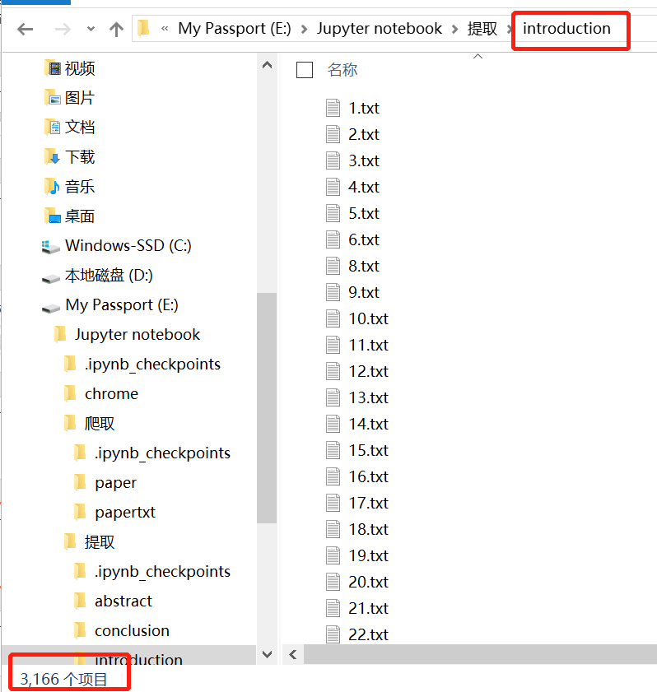
数据收集和处理
结果：
共爬取sciencedirect上，关键词搜索“computer science”之下，2017年之后的研究文章5000+篇
提取到abstract；keywords；introduction；conclusion四部分

Slide 10
Thanks！

